Slide 1
五年级错别字
归因及对策研究
常记溪亭日暮
常记溪亭日暮， 沉醉不知归路。
兴尽晚回舟， 误入藕花深处。 争渡，争渡， 惊起一滩鸥鹭。
梅花

Slide 2
五年级错别字
归因及对策研究
目录
第三章
第二章
第一章
研究过程
研究措施
研究方案

Slide 3
研究意义
识字是阅读和作文的基础，是培养小学生智能的重要途径。然而，在我们的日常教学中，汉字书写出错是高年级作业中一个不容忽视的问题，错误一旦产生，影响往往短时期内难以消除，甚至会影响到学生今后的学习和工作。经过一段时间观察后，发现年级学生作业中写错别字的现象比较严重，且错误大多是非知识性错误，均是由于粗心，态度不端正等原因造成。
我们教育的目标，不但是要使学生学会文化知识，更要养成良好的学习习惯和端正的学习态度，因此，降低学生错别字的发生率是当务之急，且具有现实意义。

Slide 4
第
常记溪亭日暮
研究方案
一
章

Slide 5
一、探求“错别字”的常见类型、形成原因等问题，寻找减少“错别字”发生的有效教学策略,提高学生识字写字的质量；
二、研究结题时，出示几名同学的作文本，错别字数量明显减少；
研究目标

Slide 6
整理出学生常见的错别字进行归类，并进行原因分析；最终形成归类表。
研究内容
寻找10篇相关的教学策略进行学习研究

Slide 7
研究方法
本课题研究着重以文献研究法为主要研究方法。
1、文献研究法。针对调查中了解到的识字写字现状，广泛收集和查阅资料，收集国内外已有的成功经验，对其进行分析和归类，为研究提供理论依据。
2、经验总结法。广泛收集和总结校内外人士减少错别字发生的有效方法并归纳整理。及时进行阶段性小结，撰写研修日志、经验总结，积累材料。逐步探索出减少学生错别字数量的有效的教学策略。

Slide 8
第
沉醉不知归路
研究措施
二
章

Slide 9
研究措施
2021年9月--------2021年10月
2021年12月--------2022年2月
（1）制定课题实施方案，明确研究任务。
分析并收集班级学生常见错别字，根据现状梳理出存在的普遍问题。
（3）阅读刘静《小学高年级学生错别字成因分析及对策探究》
继续收集学生错别字并进行分类，形成阶段性研究资料。
沉
2021年11月------2021年12月
2022年3月--------2022年4月
（2）阅读杨金 《不同学段小学生错别字现象的调查及识字教学策略研究》
阅读 刘敬孝《浅谈小学语文教学中如何纠正错别字》。
（4）阅读 单琪雅《小学生错别字现象成因及对策研究》。
优化教学效果，整理学习笔记写好反思、总结教学研究成果和心得，归类出错别字归类表。
醉
Notes:
大侠素材铺 淘宝店：https://dxpu.taobao.com/

Slide 10
通过本课题一段时间的研究和调查，学生写错别字的现象明显降低，学生识字能力和识字的兴趣有了很大提高，学生获益较大。
预期效果

Slide 11
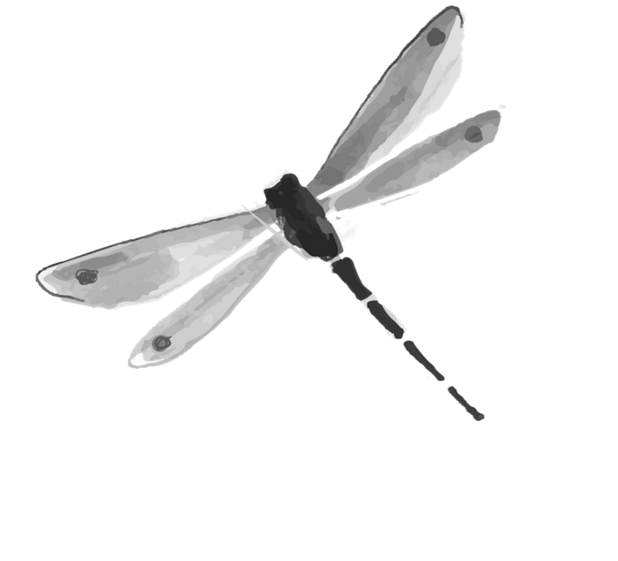
第
研究过程
三
章
兴尽晚回舟

Slide 12
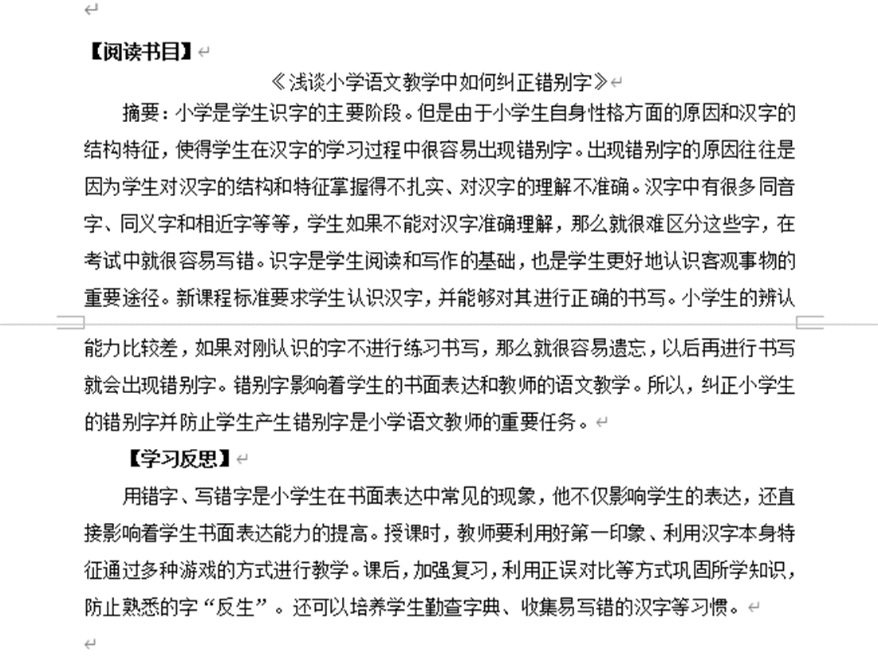
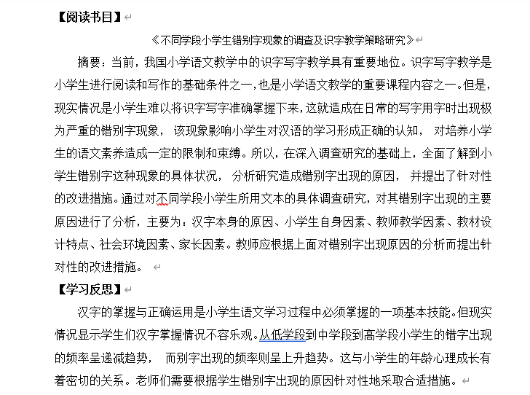
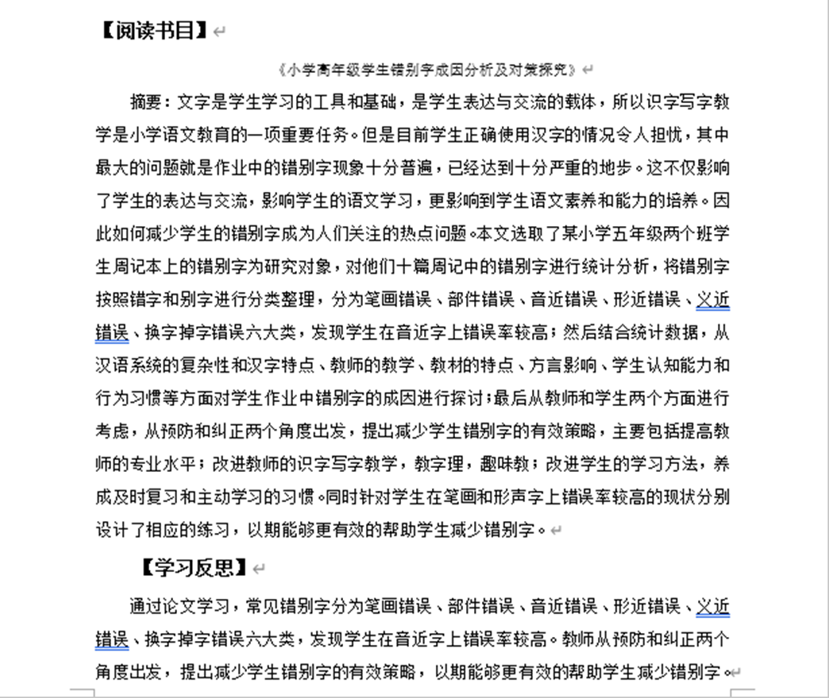
研
究
过
程

Slide 13
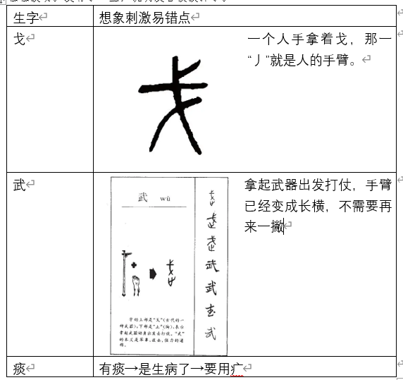
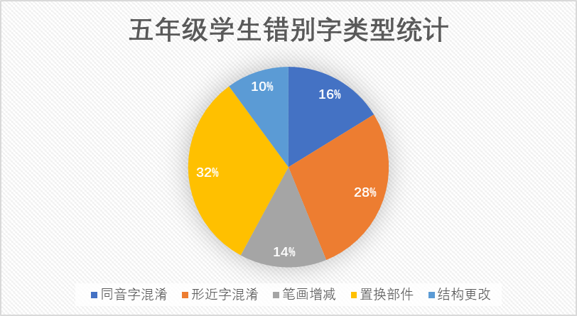
研
究
过
程
类型 | 生字 | 口诀
拆分生字部件 | 赢 | 亡口月贝凡，写好一定赢
 | 戴 | 土字头，田字腰，共产党，扛大刀。
形近字区分 | 戊 | 点戍横戌戊中空，曲曲折折是成功
 | 买卖 | 有时（十）卖，无时（十）买
结合字义 | 乌、鸟 | “乌”鸦是“鸟”,黑点看不见。
 | 娇、侨、轿、骄 | 娇气女儿真可爱，多年侨居在国外；开着轿车去旅行，得意洋洋真骄傲。
易错点 | 武、式 | “武”“式”不带刀（丿），带刀（丿）就是“或”
 | 弄 | “王”头“算”尾巴，弄脏就怪他。
生字 | 顺口溜
躁、燥、操、澡、噪 | 用水（氵）来洗澡；伸手（扌）来做操；噪音惹人恼；有火才干燥；脾气暴躁直跺脚。
烧、绕、饶、挠、浇、晓 | 有火才能烧；有水才能浇；有丝来缠绕；有日见分晓；有手（扌）来挠痒
清、请、睛、情、倩、晴、蜻、精 | 有水方说清，有言去邀请，有目是眼睛，有心情意浓， 丽人留倩影，日出天气晴，有虫是蜻蜓，有米人精神。
泡、炮、跑、抱、饱、胞、刨、苞 | 有水冒气泡，有火放鞭炮；有足才能跑，有友穿长袍；有食能吃饱，有月是同胞；有手来拥抱，有刀来把木板刨。草头在上是花苞。
年级 | 五（1） | 五（2） | 五（3） | 五（4） | 五（5） | 五（6） | 总计
人数 | 43 | 42 | 44 | 41 | 43 | 44 | 257
错别字个数 | 608 | 752 | 669 | 732 | 658 | 634 | 4053

Slide 14
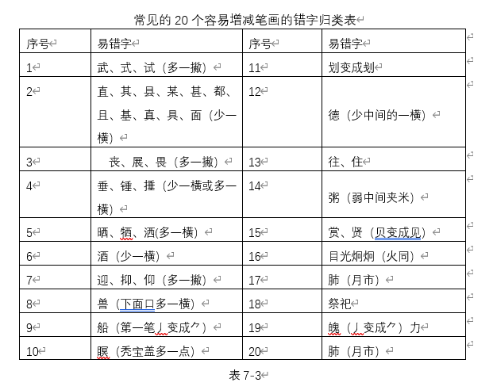
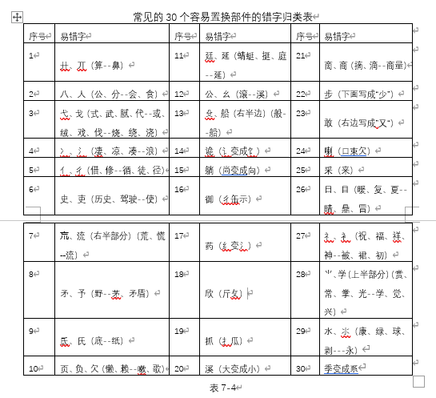
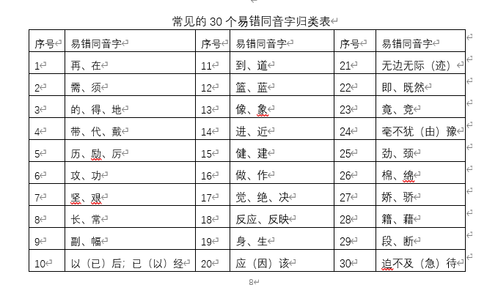
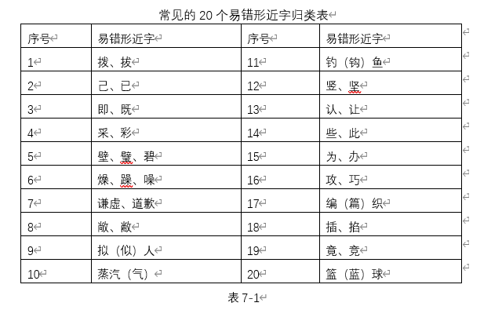
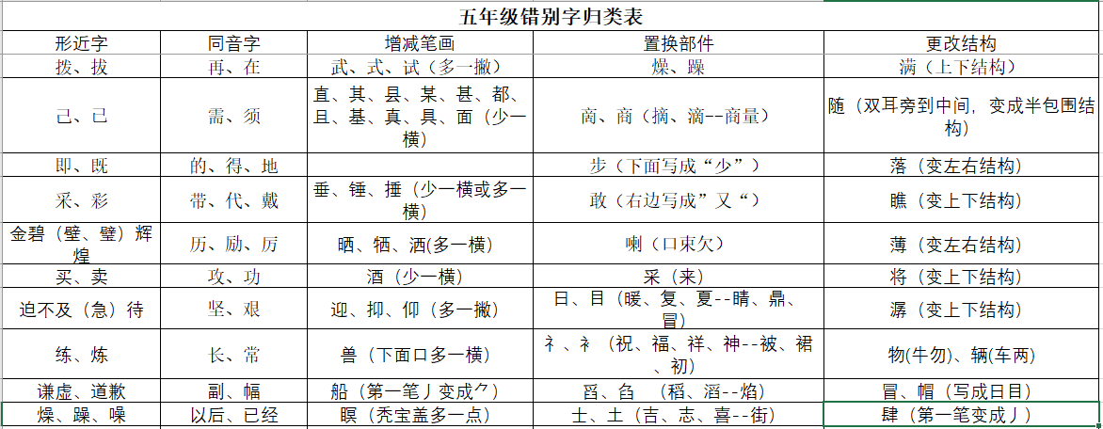
李清照——《如梦令》
常记溪亭日暮，
沉醉不知归路。
兴尽晚回舟，
误入藕花深处。 争渡，争渡，
惊起一滩鸥鹭。
Classical Chinese Style Templates

Slide 15
谢谢观看
兴
Last night the west wind withered trees, the tower alone, looking at the endless road." This is the first state
兴尽晚回舟
Last night the west wind withered trees, the tower alone, looking at the endless road." This is the first state
沉醉不知归路
Last night the west wind withered trees, the tower alone, looking at the endless road." This is the first state
常记溪亭日暮
尽
Notes:
大侠素材铺 淘宝店：https://dxpu.taobao.com/

